Slide 1
Leitor-Exibidor bytecode
Leitor de Arquivos .class

Slide 2
Implementado
General Informations
Constant Pool
Interfaces
Fields
Methods
Atributes

Slide 3

General Informations
Magic number
Minor e Major version
Constant Pool Count

Slide 4
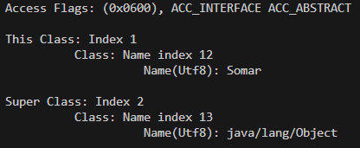
General Informations
Access Flag
This Class
Super Class

Slide 5
General Informations
Fields
Interfaces
Atributos
Metodos

Slide 6
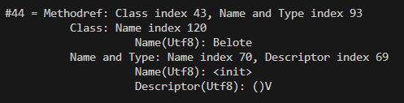
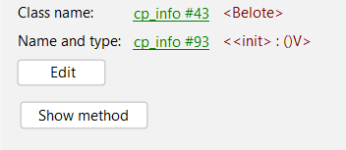

Constant pool

Slide 7
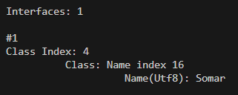


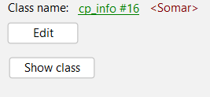
Interfaces

Slide 8

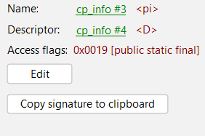
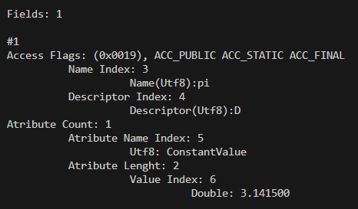
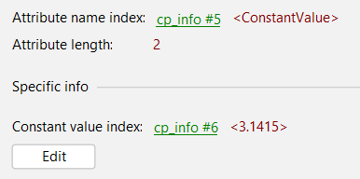
fields

Slide 9
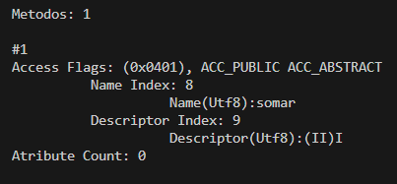

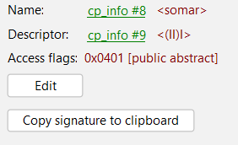
Methods

Slide 10

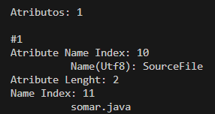
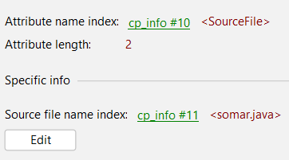
Atributes

Slide 11
Não implementado
Atributos do method_info (mnemônicos)
bootstrap_method_attr_index nas Tags 17 e 18

Slide 12
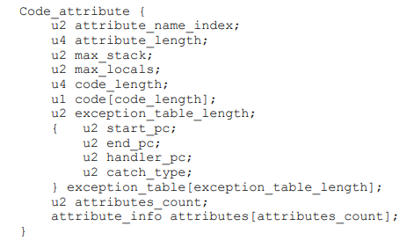
Atributos do method_info (mnemônicos)

Slide 13
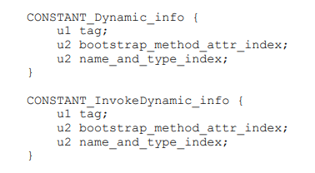
bootstrap_method_attr_index nas Tags 17 e 18

Slide 14
Rodando o leitor-exibidor
Executar gcc -o main main.c auxiliar.c read_func.c display.c read_count_func.c
Rodar o executável criado com o arquivo .class desejado no formarto: ./main <diretório do .class>
Ex: ./main exemplos\Somar.class

